Slide 1
Понятие алгоритма и его свойства. Типы алгоритмов. Способы описания алгоритмов. Базовые алгоритмические структуры: линейные, разветвляющиеся, циклические.

Slide 2

Алгоритм
Алгоритм - это предназначенное для конкретного исполнителя точное описание последовательности действий, направленных на решение поставленной задачи.

Slide 3
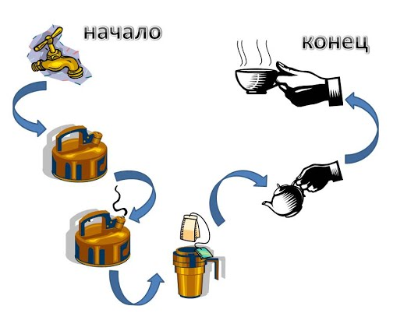
Свойства алгоритма
Детерминированность (определенность) — однозначность результата процесса исполнения алгоритма при заданных исходных данных. Один и тот же алгоритм не может получать два разных результата при одних и тех же данных. Так, если на вход алгоритма сложения поступают два числа, то, сколько бы раз мы ни предъявляли эти числа, ответ должен быть одним.

Slide 4
Свойства алгоритма
Дискретность определяемого алгоритмом процесса — расчлененность его на отдельные элементарные акты, возможность выполнения которых человеком или машиной не вызывает сомнения.
Одно дело — сказать: «Найди наиболее общий делитель чисел 1 345 672 и 164 930», и уж совсем иное дело — подробно показать, как это делается.

Slide 5
Свойства алгоритма
Массовость, или повторяемость, означает, что исходные данные для алгоритма можно выбирать из некоторого множества данных (потенциально бесконечного), т: е. алгоритм должен обеспечивать решение любой задачи из класса однотипных задач.

Slide 6

Свойства алгоритма
Понятность алгоритма состоит в том, что он должен быть описан в виде последовательности команд, каждая из которых принадлежит системе команд, понятной для исполнителя этого алгоритма.

Slide 7

Свойства алгоритма
Конечность (результативность) алгоритма означает возможность получения результата после выполнения конечного количества операций. Так как компьютер не может задавать наводящие вопросы, уточняя ту или иную команду алгоритма, то последний должен иметь форму, которая не имеет неоднозначности.

Slide 8
Способы записи алгоритма
Основными изобразительными средствами алгоритмов являются следующие способы их записи:
- словесный;
- формульно-словесный;
- блок-схемный;
- псевдокод;
- структурные диаграммы;
- языки программирования.

Slide 9

Способы записи алгоритма
Словесный способ – это содержание этапов вычислений задается на естественном языке в произвольной форме с требуемой детализацией.

Slide 10
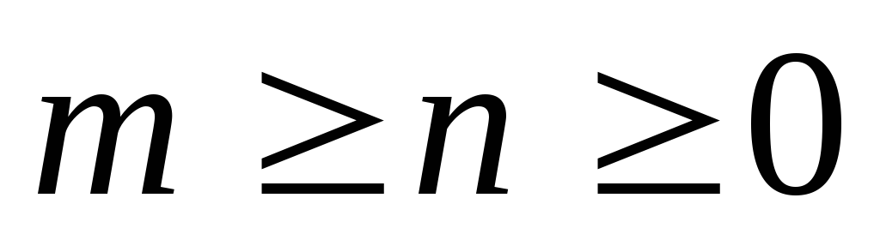
Способы записи алгоритма
Формульно-словесный способ - это задание инструкций с использованием математических символов и выражений в сочетании со словесными пояснениями.

Slide 11
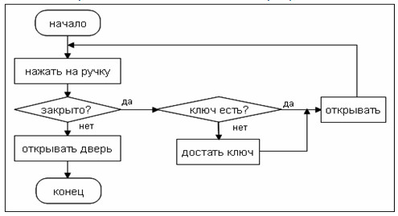

Способы записи алгоритма
Наибольшее распространение благодаря своей наглядности получил графический (блок-схемный) способ записи алгоритмов.
Блок-схемой называется графическое изображение логической структуры алгоритма, в котором каждый этап процесса обработки информации представляется в виде геометрических символов (блоков), имеющих определенную конфигурацию в зависимости от характера выполняемых операций. Перечень символов, их наименование, отображаемые ими функции, форма и размеры определяются ГОСТами.

Slide 12
Графические изображения блок-схем

Slide 13
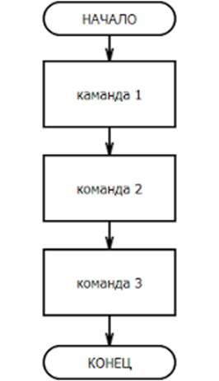
Виды вычислительных процессов
Линейным называется такой вычислительный процесс, при котором все этапы решения задачи выполняются в естественном порядке следования записи этих этапов.

Slide 14
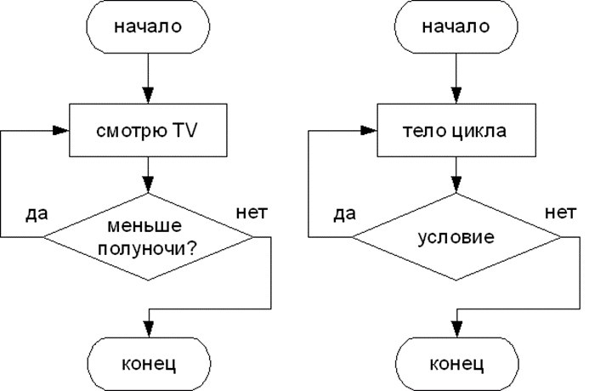
Виды вычислительных процессов
Ветвящимся называется такой вычислительный процесс, в котором выбор направления обработки информации зависит от исходных или промежуточных данных (от результатов проверки выполнения какого-либо логического условия).

Slide 15
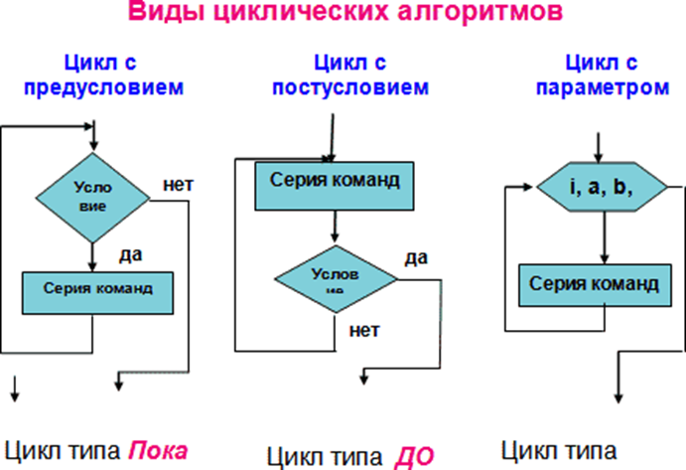
Виды вычислительных процессов
Циклом называется многократно повторяемый участок вычислений.
Вычислительный процесс, содержащий один или несколько циклов, называется циклическим. По количеству выполнения циклы делятся на циклы с определенным (заранее заданным) числом повторений и циклы с неопределенным числом повторений. Количество повторений последних зависит от соблюдения некоторого условия, задающего необходимость выполнения цикла. При этом условие может проверяться в начале цикла — тогда речь идет о цикле с предусловием, или в конце — тогда это цикл с постусловием.

